Slide 1
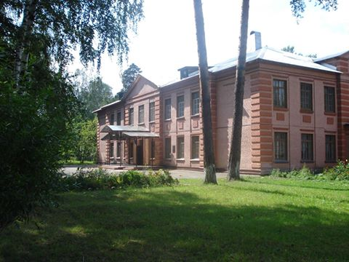
ФОРМЫ СОЦИАЛИЗАЦИИ ДЕТЕЙ С ОВЗ И ИНВАЛИДНОСТЬЮ В МОУ БЫКОВСКАЯ СОШ № 15
Салеева Л. Ю.,
заместитель директора по УМР
высшей квалификационной категории
МОУ «Быковская СОШ № 15»
Раменского городского округа

Slide 2
Социализация
это процесс и результат освоения человеком знаний и навыков общественной жизни, общепринятых стереотипов поведения, ценностных ориентаций, позволяющих полноценно участвовать в различных ситуациях общественного взаимодействия

Slide 3
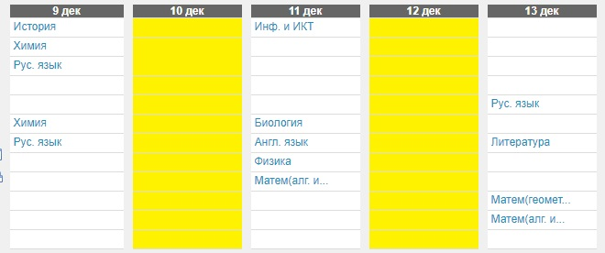
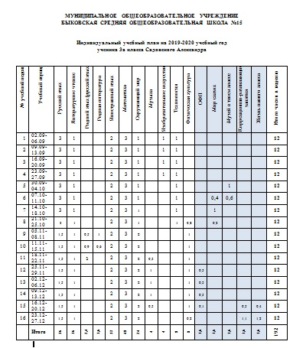
Обучение
Расписание уроков с учетом проведения медицинской реабилитации
Психолого-педагогическое сопровождение учебного процесса
Индивидуальный план

Slide 4
Обучение
Результаты поступления в профессиональные учебные заведения выпускников МОУ «Быковская СОШ № 15» с 2011 по 2019 г.
Количество выпускников, поступивших в вузы (на базе 11 классов) | Количество выпускников, поступивших в СУЗы (на базе 9 и 11 классов) | Количество выпускников, которые по болезни не смогли продолжать получать образование в профессиональных учебных заведениях
5 | 9 | 3

Slide 5
Направления социализации детей с ОВЗ и инвалидностью
Внеурочная работа учителя- предметника
Работа классного руководителя
Участие в научном обществе обучающихся школы
Внеурочные занятия по индивидуальному плану обучающегося на дому

Slide 6
Внеурочная работа учителя- предметника
Охват обучающихся на дому мероприятиями
учебной деятельности: работа учителей-предметников

Slide 7
Внеурочная работа учителя- предметника
Количество детей с ОВЗ и инвалидностью принявших участие в олимпиадах и конкурсах по учебным предметам
Число Побед по учебным предметам

Slide 8
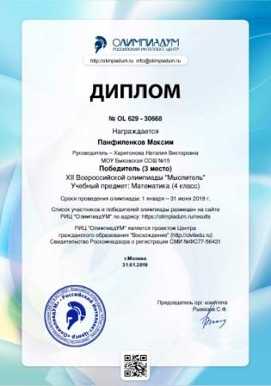
Наши победите
Внеурочная работа учителя- предметника

Slide 9
Работа классного руководителя
Организационная модель №1
Очное участие детей с ОВЗ и инвалидностью в мероприятиях воспитательной направленности
Организационная модель №2
Дистанционная модель участия детей с ОВЗ и инвалидностью в мероприятиях воспитательной направленности

Slide 10
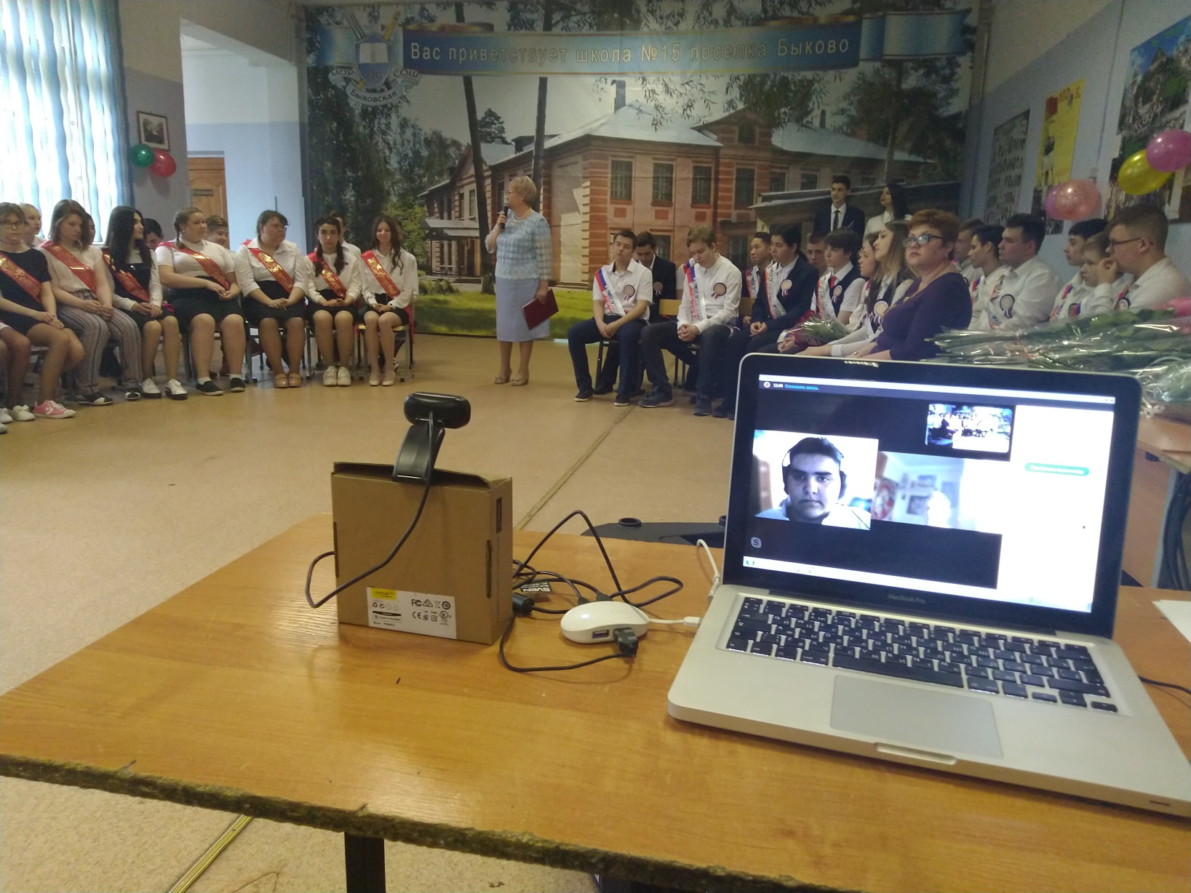
Работа классного руководителя

Slide 11
Научное общество обучающихся
Мероприятия научного школьного общества
Проектная деятельность обучающихся
Конкурсы, олимпиады….
Профориентационные мероприятия
Просветительская деятельность

Slide 12
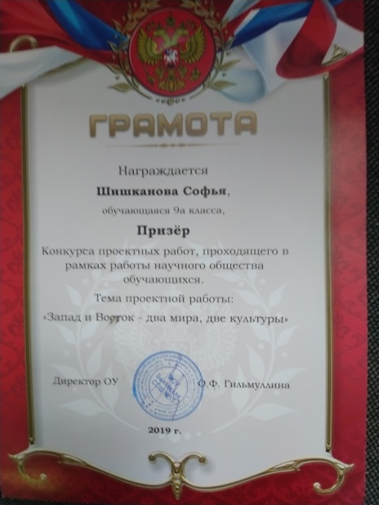
Научное общество обучающихся Проектная деятельность обучающихся
Динамика вовлеченности в проектную деятельность детей обучающихся на дому

Slide 13
Научное общество обучающихся Конкурсы, олимпиады….
Динамика вовлеченности детей обучающихся на дому к участию в Международном конкурсе «Мир вокруг нас»

Slide 14
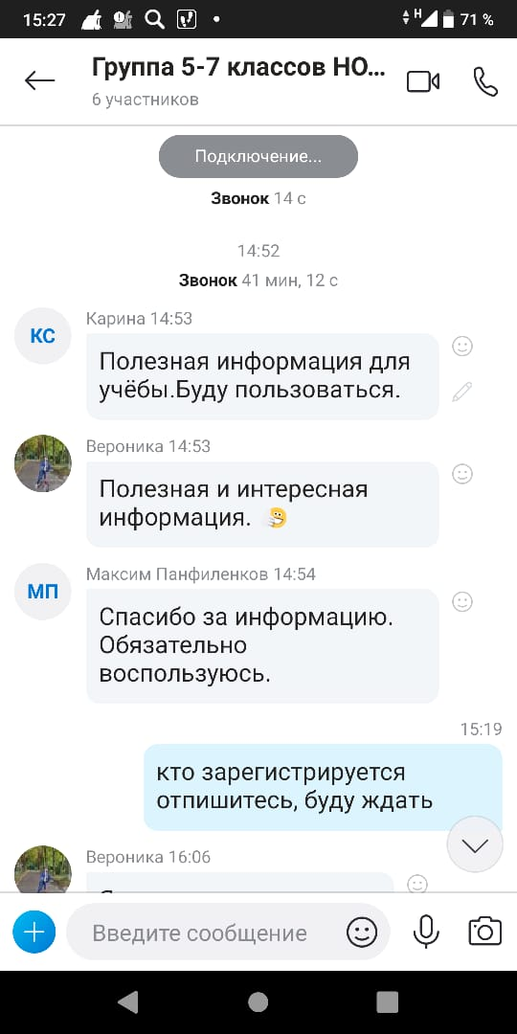
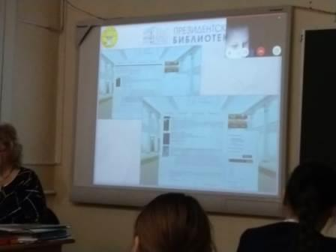
Научное общество обучающихся Просветительская деятельность
Экскурсии
Занятия в рамках НОО

Slide 15
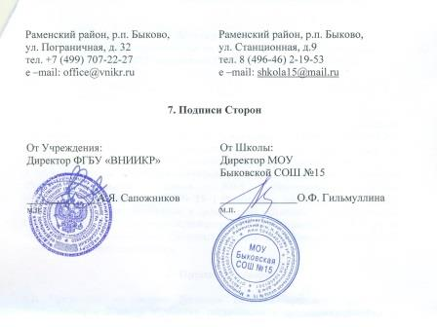
Научное общество обучающихся Профориентационные мероприятия
Договор

Slide 16
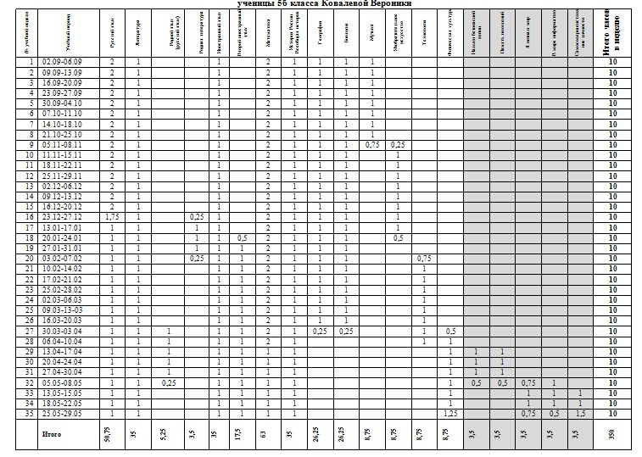
Внеурочные занятия по индивидуальному плану обучающегося на дому

Slide 17
Внеурочные занятия по индивидуальному плану обучающегося на дому. Формы проведения.
Очно
Дистанционно
Спортивно-оздоровительное
Общекультурное
Общеинтеллектуальное
Духовно-нравственное
Социальное
Мероприятие в школе
Планируется:
Выездные экскурсии
Веб-конференция
Планируется:
Веб-квесты

Slide 18
Внеурочные занятия по индивидуальному плану обучающегося на дому. Мероприятие в школе
Учитель
5 класс
7 класс
8 класс
9 класс
6 класс
Очное мероприятие для детей обучающихся на дому
Основы физической подготовки
В мире информатики

Slide 19
Внеурочные занятия по индивидуальному плану обучающегося на дому. Дистанционно
Учитель
5 класс
6 класс
7 класс
8 класс
9 класс
Установочное занятие для каждой параллели отдельно
Консультационное занятие для каждой параллели отдельно
Итоговая конференция
Мое Быково
Навыки безопасной жизни
Математическая мозаика

Slide 20
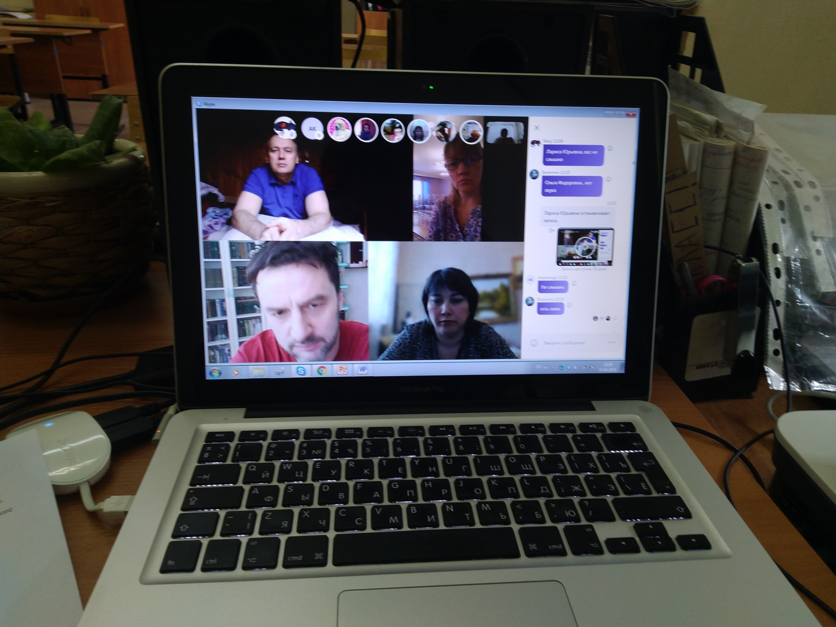
Общешкольное родительское собрание для родителей детей обучающихся на дому

Slide 21
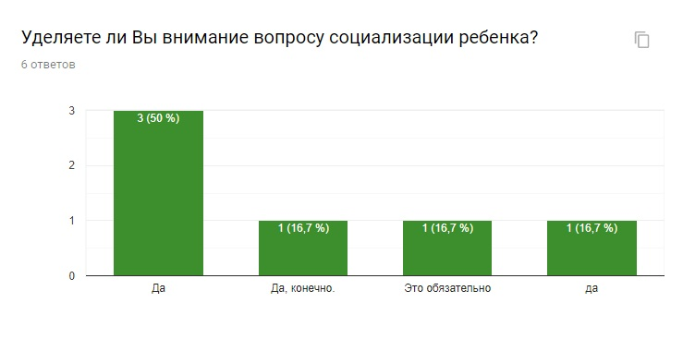
Результаты опроса родителей

Slide 22
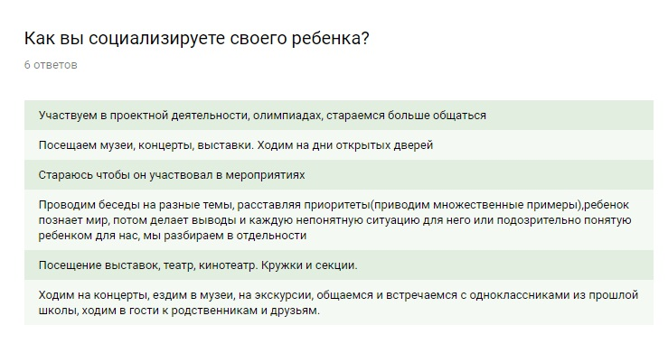
Результаты опроса родителей

Slide 23
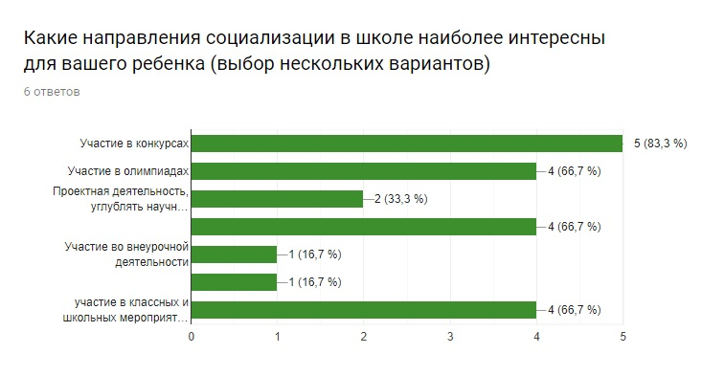
Результаты опроса родителей

Slide 24
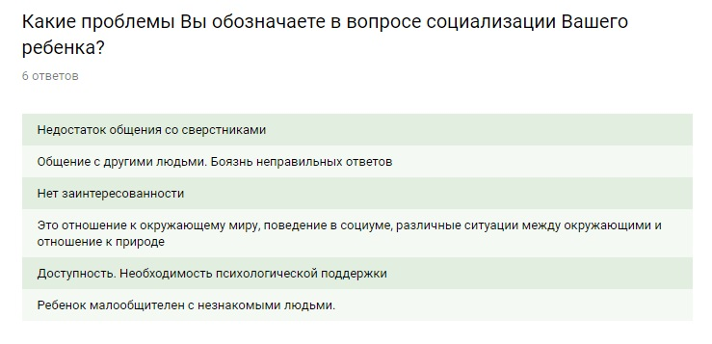
Результаты опроса родителей

Slide 25
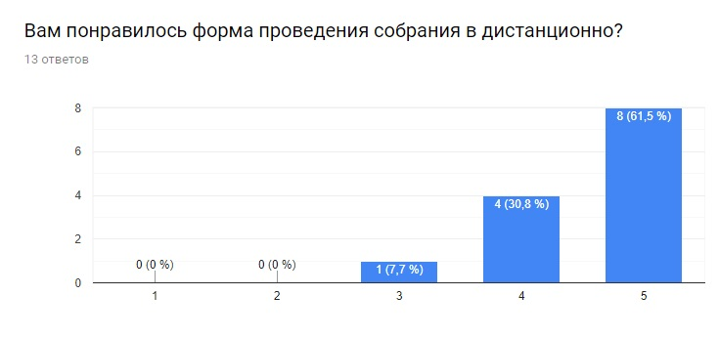
Результаты опроса родителей

Slide 26
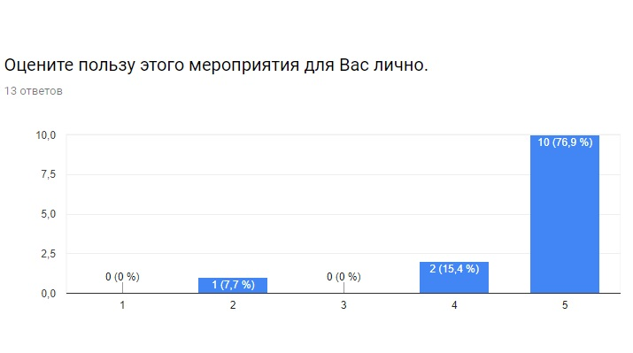
Результаты опроса родителей

Slide 27
План работы Академической площадки по вопросу социализации детей с ОВЗ и инвалидностью на 2020 год
Пополнять базу олимпиад и конкурсов для детей с ОВЗ и инвалидностью.
Внедрить в работу школы организационные модели №1 и №2 в работу классного руководителя с категорией детей с ОВЗ и инвалидностью.
Увеличить процент участников детей с ОВЗ и инвалидностью в работе Научного общества обучающихся.
Внедрить в работу школы разработанные модели организации проведения внеурочной деятельности в соответствии индивидуальными планами обучающихся детей на дому, апробировать экскурсионные выезды (очные) и квест-технологии в сети интернет (дистанционные).
Продолжить практику дистанционных родительских собраний.

